Slide 1
Desain Proyek-1
19-Feb-2025
Kelompok 13:
M. Nadhif F. I. 2206813416
M. Fahish H. B. 2206059616
Aria Bima Sakti 2206062970
Edgrant H. S. 2206025016

Slide 2
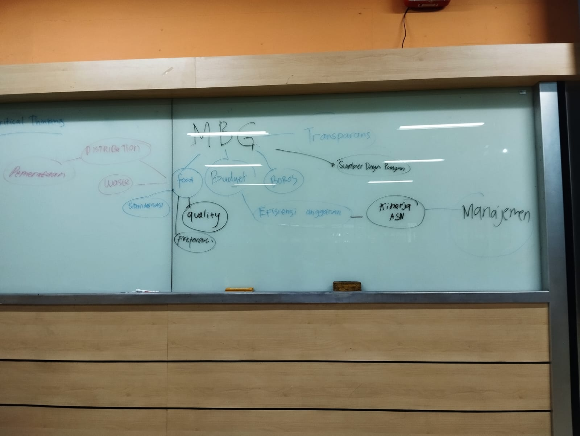
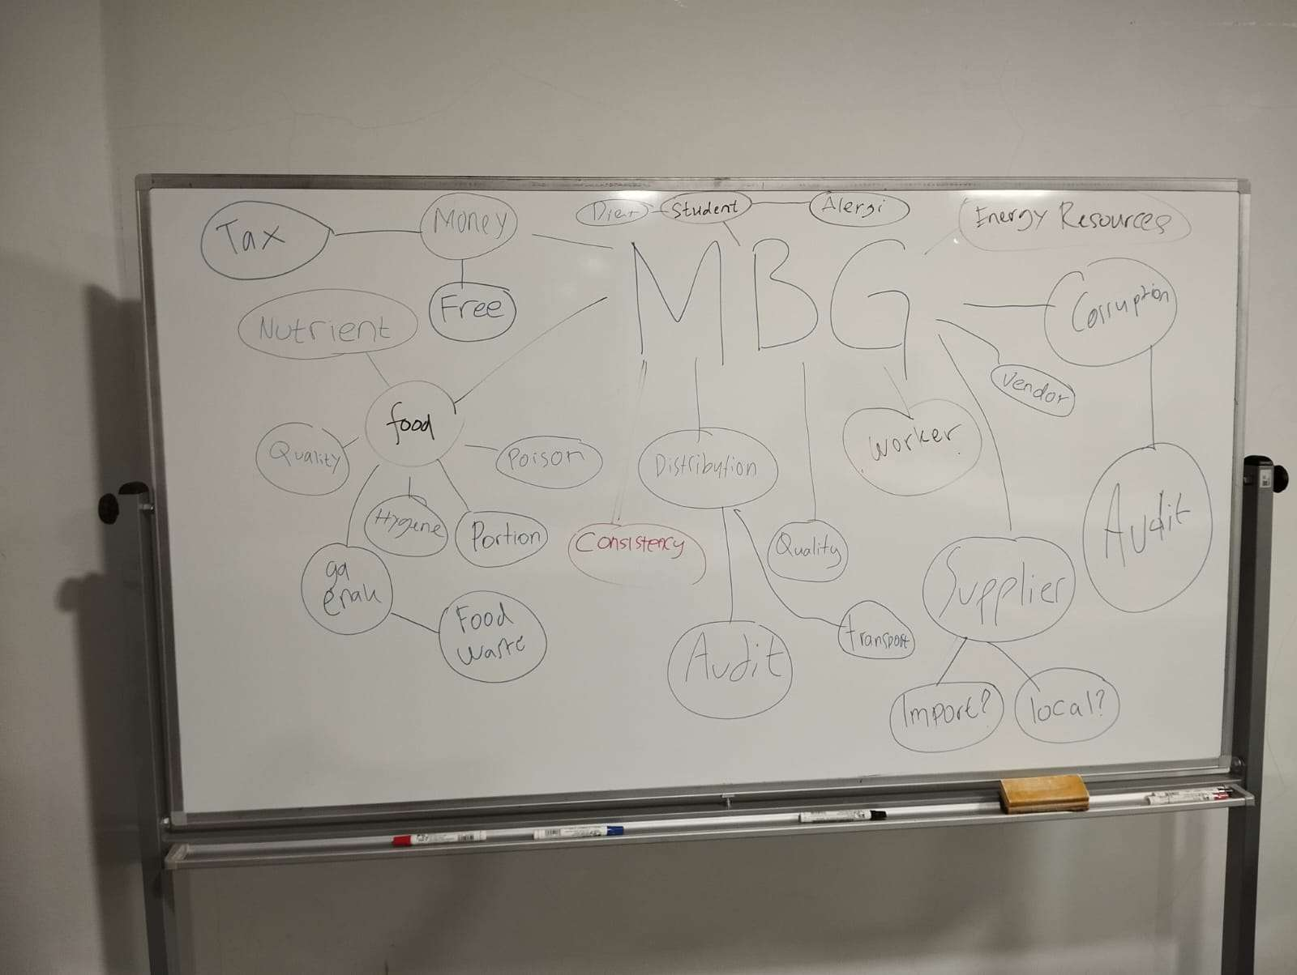
MBG
Transparans
Distribution
Waste
Budget
Boros
Manajemen
Audit
Supplier

Slide 3
MBG
Transparans
Distribution
Waste
Budget
Boros
Manajemen
Audit
Supplier

Slide 4
MBG
Manajemen
Audit
Boros
Waste
Budget
Transparans
Supplier
Distribution

Slide 5
Manajemen
Audit
Apa Masalah Pada MBG?

Slide 6
Manajemen
Audit
Apa Salah Satu Masalah Pada MBG?

Slide 7
Manajemen
Audit
Apa Salah Satu Masalah Pada MBG?
Ketidaksesuaian Jumlah Bantuan dengan yang Diterima Sekolah

Slide 8
Manajemen
Audit
Ketidaksesuaian Jumlah Bantuan dengan yang Diterima Sekolah
Mengapa?
Banyak barang hilang saat dalam proses logistik

Slide 9
Manajemen
Audit
Ketidaksesuaian Jumlah Bantuan dengan yang Diterima Sekolah
Banyak barang hilang saat dalam proses logistik MBG
Mengapa?
Admin logistik MBG tidak ada akses informasi yang menyeluruh

Slide 10
Manajemen
Audit
Ketidaksesuaian Jumlah Bantuan dengan yang Diterima Sekolah
Banyak barang hilang saat dalam proses logistik MBG
Admin logistik MBG tidak ada akses informasi yang menyeluruh
Mengapa?
Tidak ada sistem yang mencatat informasi MBG secara menyeluruh

Slide 11
Manajemen
Audit
Tidak ada sistem yang mencatat informasi MBG secara menyeluruh

Slide 12
Manajemen
Audit
Problem:
Tidak ada sistem yang mencatat informasi MBG secara menyeluruh
Solution: Sistem Manajemen untuk mencatat informasi logistik MBG
Tidak ada sistem yang mencatat informasi MBG secara menyeluruh

Slide 13
Manajemen
Audit
Generalisasi Problem:
Tidak ada sistem yang mencatat informasi inventaris secara menyeluruh
Solution: Sistem Manajemen untuk mencatat informasi inventaris logistik

Slide 14
Manajemen
Audit
Ide Proyek Kami?

Slide 15
Manajemen
Ide Proyek Kami
Audit
Gudang
Dapur
Sekolah

Slide 16
Manajemen
Ide Proyek Kami
Audit
Gudang
Dapur
Sekolah

Slide 17
Manajemen
Ide Proyek Kami
Audit
Gudang
100 KG Beras
Dapur
Gudang A | Jumlah
Beras | 100 KG
~ | ~
~ | ~
Sekolah

Slide 18

Manajemen
Ide Proyek Kami
Audit
Gudang
Gudang A Scan QR Code Beras
Dapur
Gudang A | Jumlah
Beras | 100 KG
~ | ~
~ | ~
Sekolah

Slide 19
Manajemen
Ide Proyek Kami
Audit
Gudang
Beras dalam transit
Dapur
Dapur B | Jumlah
~ | ~
~ | ~
~ | ~
Gudang A | Jumlah
~ | ~
~ | ~
~ | ~
Sekolah

Slide 20
Manajemen
Ide Proyek Kami
Audit
Gudang
Beras dalam transit
Dapur
Dapur B | Jumlah
~ | ~
~ | ~
~ | ~
Sekolah

Slide 21
Manajemen
Ide Proyek Kami
Audit
Gudang
Dapur
Dapur B Scan QR Code Beras
Dapur B | Jumlah
Beras | 100KG
~ | ~
~ | ~
Sekolah

Slide 22
Manajemen
Ide Proyek Kami
Audit
Gudang
Dapur
Dapur B mencatat pengolahan beras menjadi nasi
Dapur B | Jumlah
Nasi | 1000 unit
~ | ~
~ | ~
Sekolah

Slide 23
Manajemen
Ide Proyek Kami
Audit
Gudang
Dapur
Pengiriman Nasi ke Sekolah
Sekolah

Slide 24
Manajemen
Ide Proyek Kami
Audit
Gudang
Dapur
Sekolah
Sekolah C | Jumlah
Nasi | 950 unit
~ | ~

Slide 25
Manajemen
Ide Proyek Kami
Audit
Gudang
Dapur
Sekolah

Slide 26
Manajemen
Ide Proyek Kami
Audit
Gudang
Dapur
Sekolah
Sekolah G | Jumlah
Nasi | 680 unit
~ | ~

Slide 27
Manajemen
Ide Proyek Kami
Audit
Gudang
Dapur
Sekolah
Sekolah G | Jumlah
Nasi | 680 unit
~ | ~

Slide 28
MBG
Manajemen
Audit
Boros
Waste
Budget
Transparans
Supplier
Distribution

